Slide 1
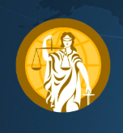
REFORMAS CONTRA LA CORRUPCIÓN EN AZERBAIYÁN 17 de septiembre de 2019, Buenos Aires
Red de Fiscales contra la Corrupción (NACP, por sus siglas en inglés)
Dr. Kamran Aliyev Fiscal General Adjunto Director de la Dirección contra LA CORRUPCIÓN (ACD, por sus siglas en inglés)

Slide 2
La República de Azerbaiyán
La capital y ciudad más grande es Bakú Superficie: 86.600 km² Población: 10 millones

Slide 3
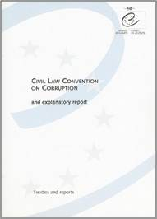
Azerbaiyán en iniciativas internacionales
Ratificaciones:
Convenciones de la ONU
Convención de las Naciones Unidas contra la Delincuencia
Organizada Transnacional (en 2003)
Convención de las Naciones Unidas contra la
Corrupción (en 2005)
Convenciones del Consejo de Europa (en 2004)
Convenio Penal sobre la Corrupción
Convenio Civil sobre la Corrupción
Mecanismo de Examen de la Aplicación
Miembro del Grupo de Estados contra la Corrupción (GRECO)
Miembro de la Red contra la Corrupción de OCDE para Europa del Este y Asia Central

Slide 4
Medidas implementadas contra la corrupción
Desarrollo de una legislación conforme con las normas internacionales;
Reorganización del sistema judicial;
Reformas en el funcionariado;
Establecimiento de agencias especializadas en la lucha contra la corrupción;

Slide 5
Enfoque actual contra la corrupción
Profundas reformas en las siguientes dimensiones:
la corrupción como un aspecto del desarrollo
más énfasis en la prevención de la corrupción
foco en aumentar la eficacia y eficiencia del poder judicial

Slide 6
La corrupción como problema del desarrollo
tiene como objetivo fortalecer el desarrollo social y económico,
diversificar la economía nacional, y
establecer un entorno de negocios favorable
Medidas importantes contra la corrupción deben acompañar estos esfuerzos

Slide 7
Mejor prevenir que…
Azerbaiyán depende de la prestación de servicios públicos transparentes y de los logros de las altas tecnologías.
Modelo del servicio ASAN: prestación de un amplio rango de servicios públicos a través del principio de ventanilla única.
Gobierno electrónico: rápido, accesible y eficaz
Centros de Seguridad Social Sostenible y Operacional (DOST, por sus siglas en azerí): transparencia en la prestación de servicios públicos en el ámbito de trabajo, empleo y protección social.

Slide 8
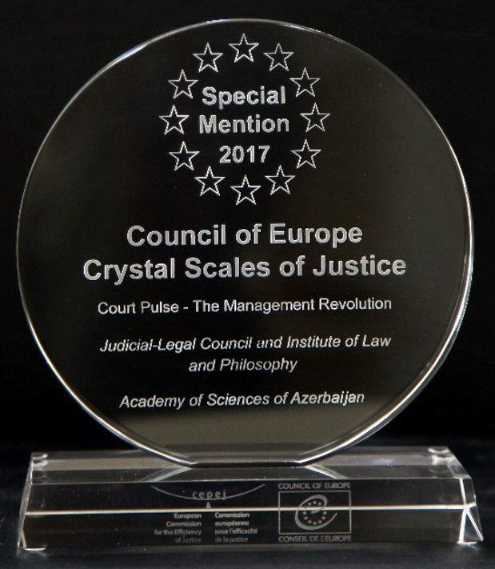
Justicia eficaz, moderna y accesible
Comenzó una nueva fase de reformas con el decreto presidencial adoptado en abril de 2019.
Tiene como objetivo:
facilitar el acceso a la justicia,
mejorar su calidad,
reforzar la independencia e imparcialidad del poder judicial
aumentar la eficiencia del sistema judicial
Sistema de tribunales electrónicos
Establecimiento de tribunales comerciales,
Nueva legislación sobre mediación.

Slide 9
Gracias por su atención

